Slide 1
Отдел дефектоскопии металлов и технического контроля
(Курской АЭС-2)
Герусенко Алексей Иванович
ведущий инженер ОДМиТК (Курской АЭС-2)

Slide 2
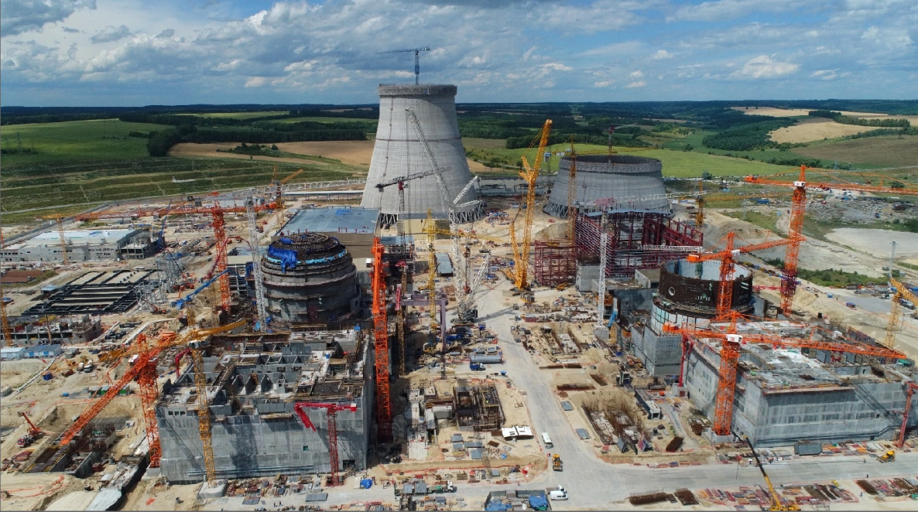
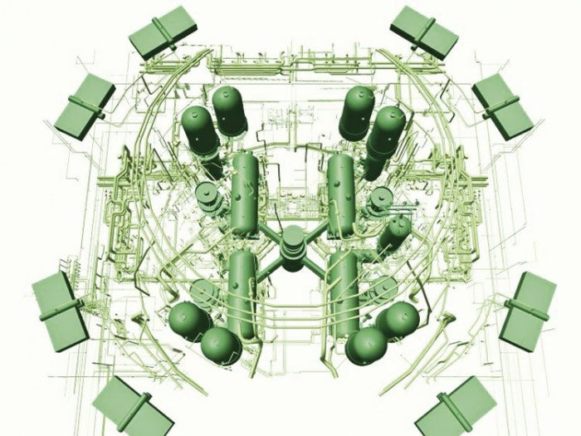
Сооружение Курской АЭС-2
ВВЭР — ТОИ, основные показатели:
Срок службы РУ/АЭС — 60 лет
Мощность электрическая -1255 МВт
Мощность тепловая — 3300 МВт
ВВЭР-ТОИ — водо-водяной энергетический реактор - типовой оптимизированный и информатизированный.
В настоящее время ВВЭР-ТОИ самый передовой и безопасный тип реакторной установки

Slide 3
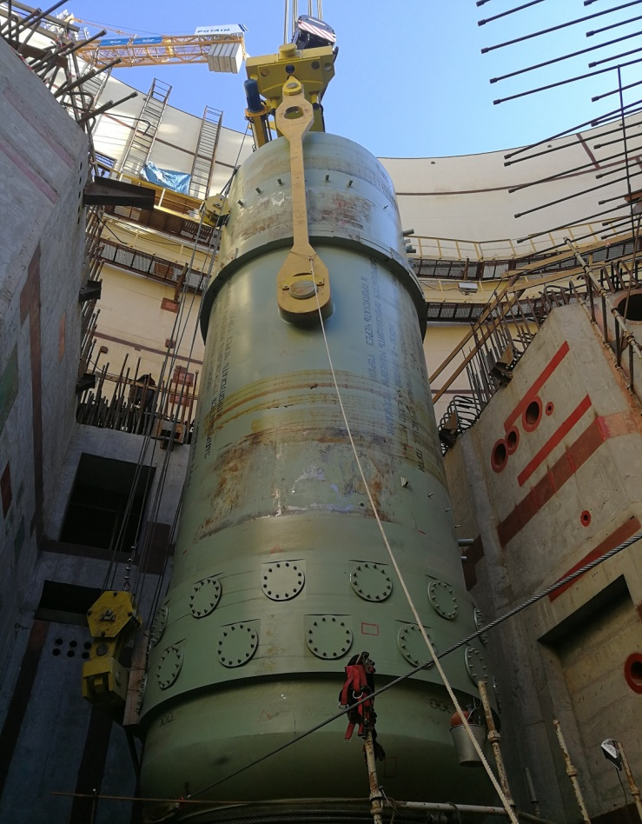
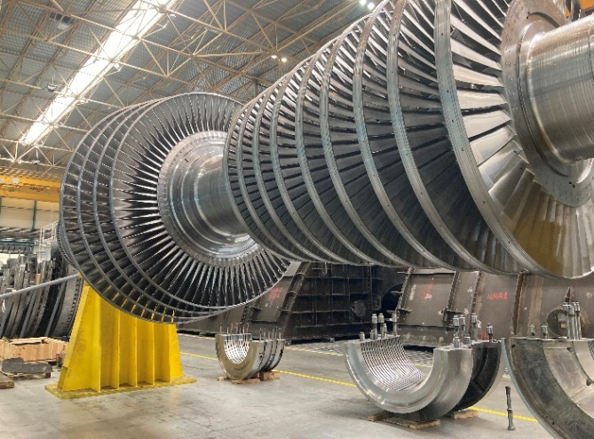
ОДМиТК на страже безопасности и надёжности
Целью деятельности ОДМиТК является обеспечение эксплуатационной надёжности систем, оборудования и трубопроводов АЭС посредством проведения контроля состояния основного металла, сварных соединений и наплавленных поверхностей, технического контроля работ по ремонту оборудования, трубопроводов и систем, важных для безопасной эксплуатации АЭС, в том числе с применением сварки.
Основные задачи ОДМиТК:
Надзор и контроль за соблюдением технологии сварочных работ;
Целевые (оперативные) и плановые проверки монтажных организаций;
Приёмочный контроль качества сварных соединений после монтажа оборудования и трубопроводов;
Входной контроль оборудования и трубопроводов поступающих на строительную площадку.

Slide 4
Надзор за качеством выполнения сварочных работ и работ по неразрушающему контролю
При проведении монтажных работ на строительной площадке, сварочные работы и работы по неразрушающему контролю являются одними из наиболее ответственных с точки зрения обеспечения дальнейшей безопасной эксплуатации атомной станции.
Надзор за качеством выполнения сварочных работ и работ по неразрушающему контролю осуществляет ОДМиТК Курской АЭС-2.
Контроль металла
Технология сварочных
работ
НАДЗОР
(ОДМиТК)
Оборудование
заводов-
изготовителей
Документы
по сварке и контролю

Slide 5
Организационная структура ОДМиТК (Курской АЭС-2)
Начальник ОДМиТК
ЗНО по дефектоскопии
ЗНО по техническому контролю
и металловедению
Группа
подготовки
производства
Группа дефектоскопии
Группа технического контроля
Группа специальных систем
Группа металловедения

Slide 6
Группа подготовки производства
Начальник ОДМиТК
Группа подготовки производства обеспечивает разработку, согласование и сопровождение программ контроля основного металла, сварных соединений и наплавленных поверхностей оборудования, трубопроводов и других элементов атомной станции.
Ведущий инженер
з/п 95290р (3 года)
Инженер
з/п 55940р — 71820р (3-9 лет)
Осуществляет планирование работ по контролю металла.
Принимает участие в контроле за развитием ранее обнаруженных и допущенных в эксплуатацию дефектов металла.
Анализирует причины возникновения однотипных дефектов и разрабатывает корректирующие и компенсирующие мероприятия.

Slide 7
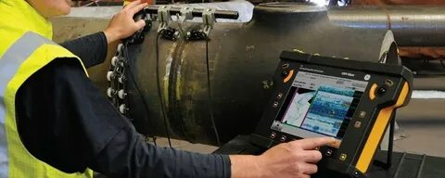
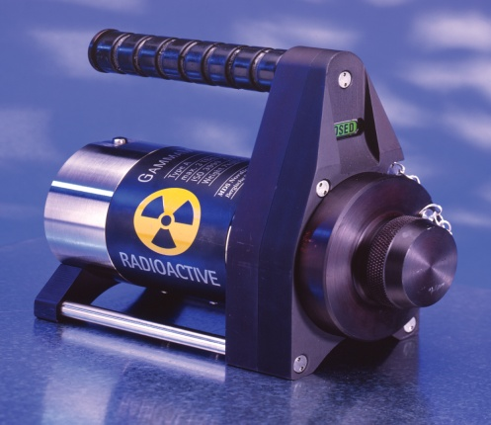
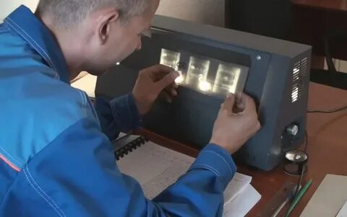
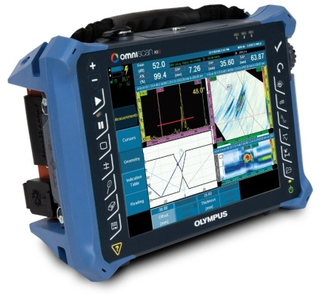
Группа дефектоскопии
ЗНО по дефектоскопии
Ведущий инженер
з/п 95290р (3 года)
Инженер-дефектоскопист
з/п 55940р — 71820р (3-9 лет)
Дефектоскопист
з/п 35730р — 52640р (3-5 лет)
Группа дефектоскопии обеспечивает проведение ультразвукового, радиографического, капиллярного и других методов неразрушающего контроля основного металла, сварных соединений и наплавленных поверхностей оборудования, трубопроводов и других элементов атомной станции.

Slide 8
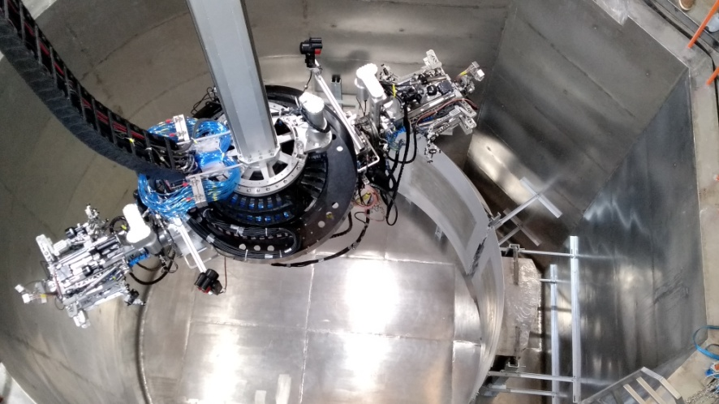
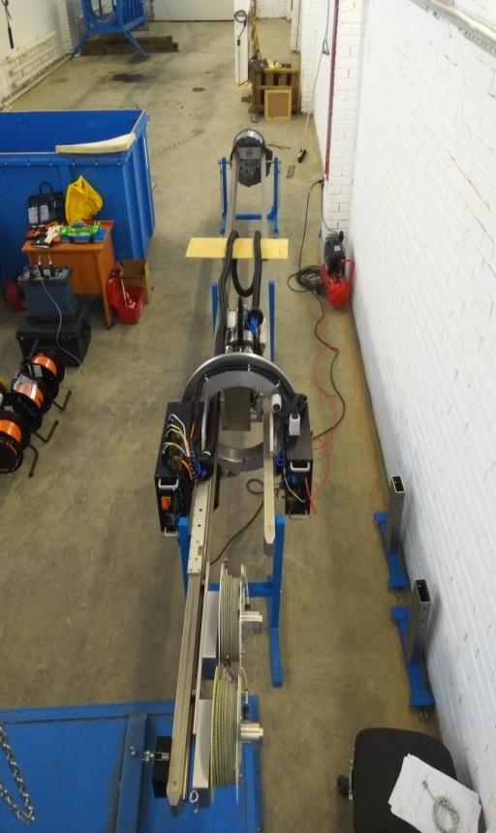
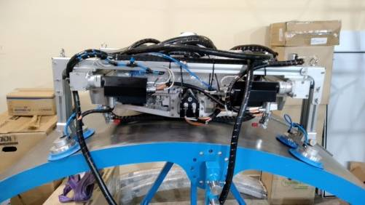
Группа специальных систем
ЗНО по дефектоскопии
Ведущий инженер
з/п 95290р (3 года)
Инженер-дефектоскопист
з/п 55940р — 71820р (3-9 лет)
Группа специальных систем обеспечивает проведение контроля основного металла, сварных соединений и наплавленных поверхностей оборудования, трубопроводов и других элементов атомной станции с использованием автоматизированных средств контроля.

Slide 9
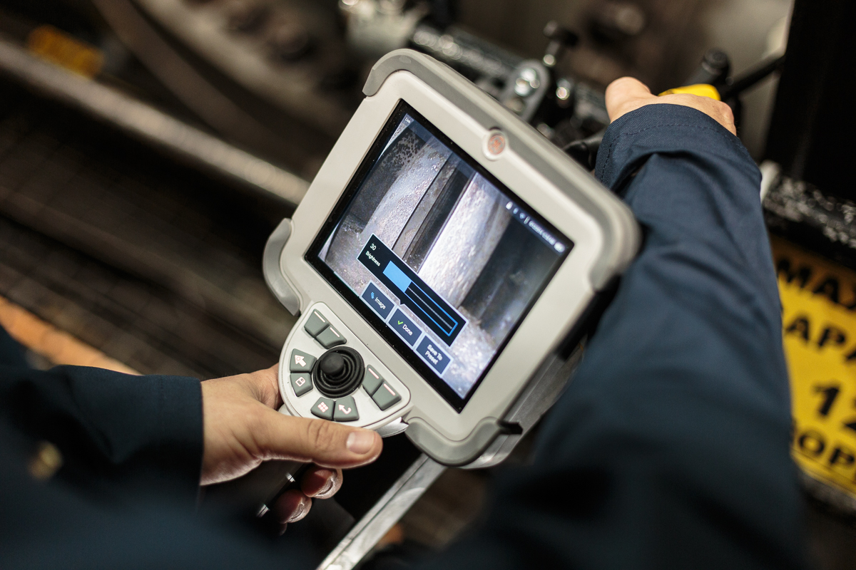
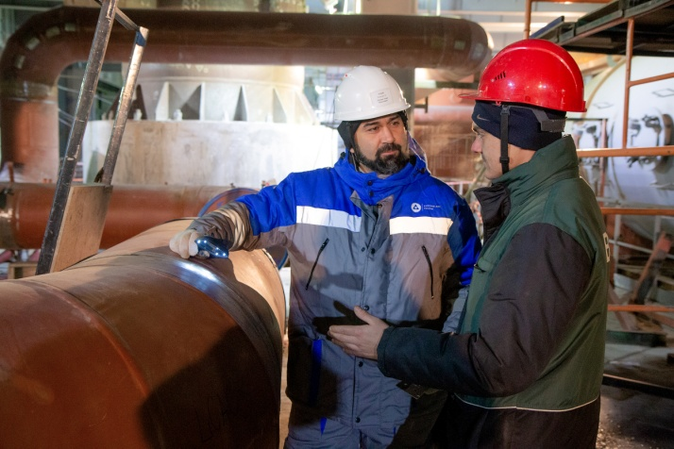
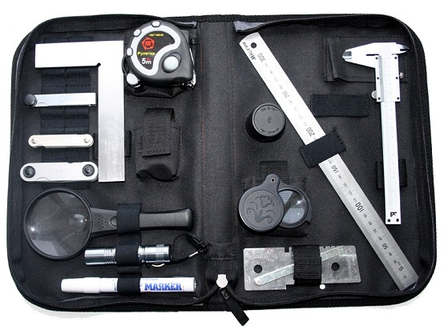
Группа технического контроля
ЗНО по техническому
контролю и
металловедению
Группа технического контроля обеспечивает проведение визуально- измерительного метода неразрушающего контроля основного металла, сварных соединений и наплавленных поверхностей при проведении входного контроля оборудования, трубопроводов и других элементов атомной станции поступающих на строительную площадку.
Ведущий инженер
з/п 95290р (3 года)
Инженер
з/п 55940р — 71820р (3-9 лет)

Slide 10
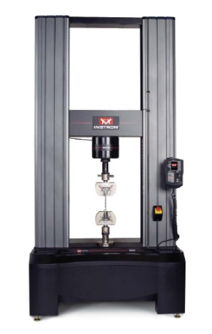
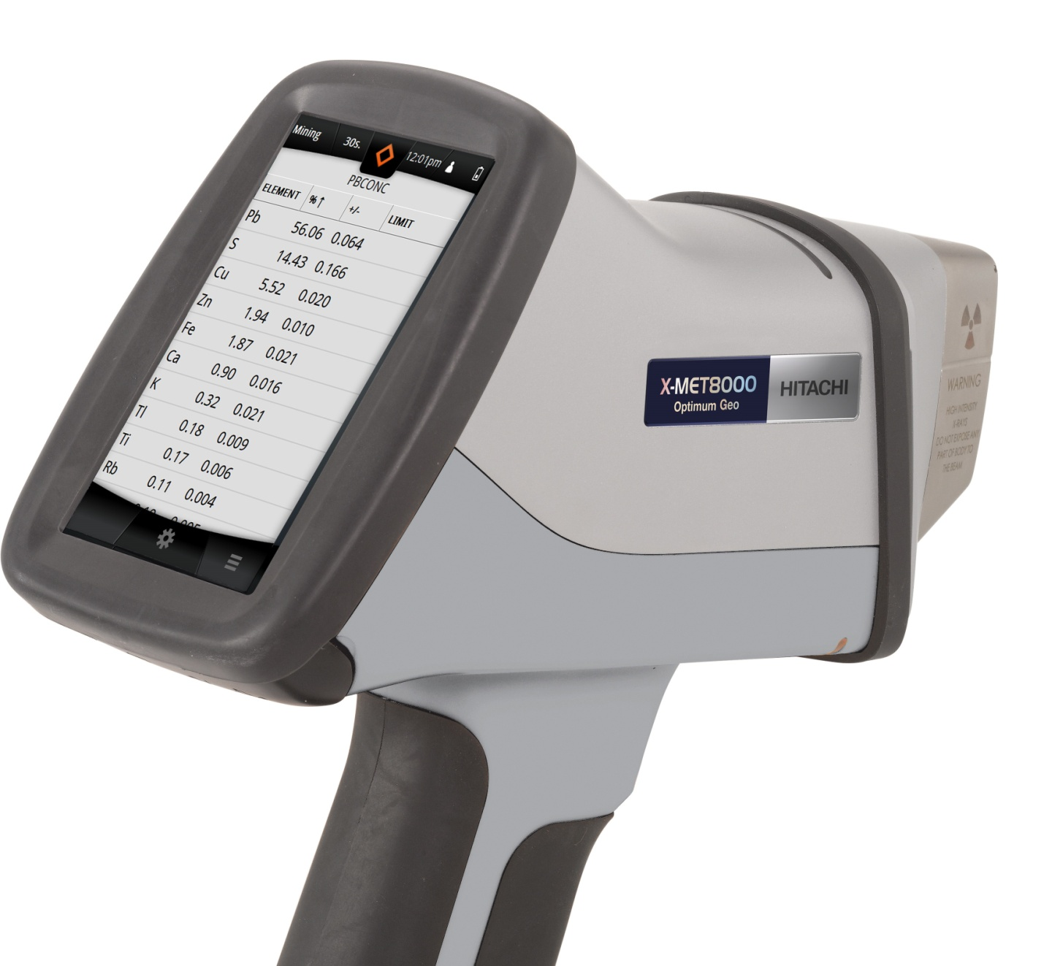
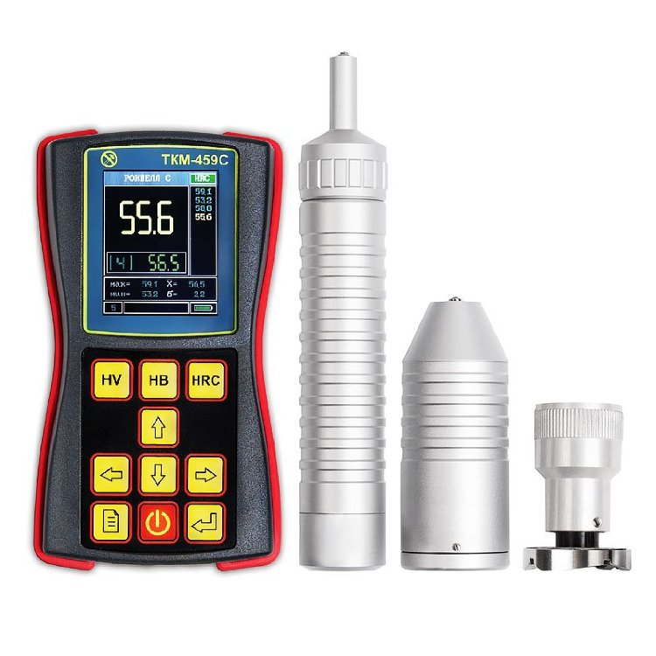
Группа металловедения
ЗНО по техническому
контролю и
металловедению
Группа металловедения обеспечивает проведение контроля по обнаружению изменений механических свойств и химического состава основного металла, сварных соединений и наплавленных поверхностей оборудования,
трубопроводов и других элементов атомной станции .
Ведущий инженер
з/п 95290р (3 года)
Осуществляет проведение постоянного мониторинга за процессами эрозионно - коррозионного износа металла.
Инженер-металловед
з/п 55940р — 71820р (3-9 лет)

Slide 11
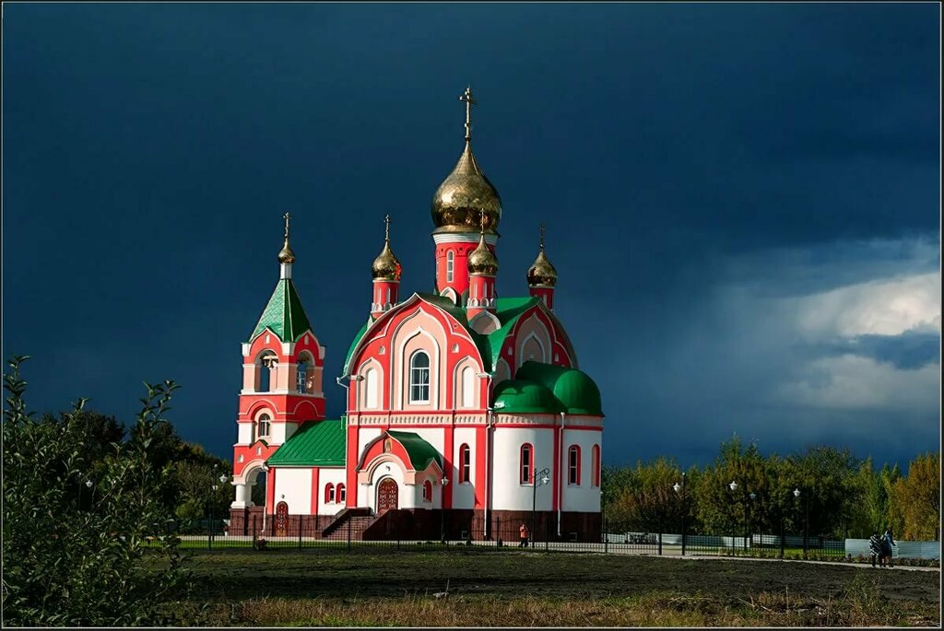
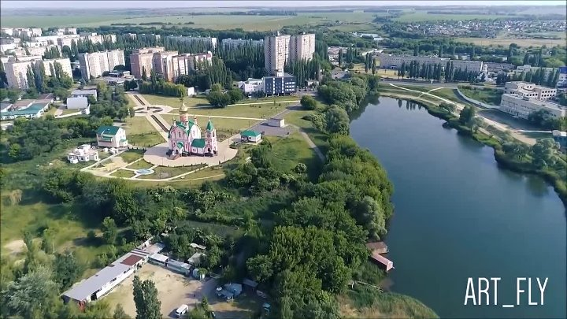
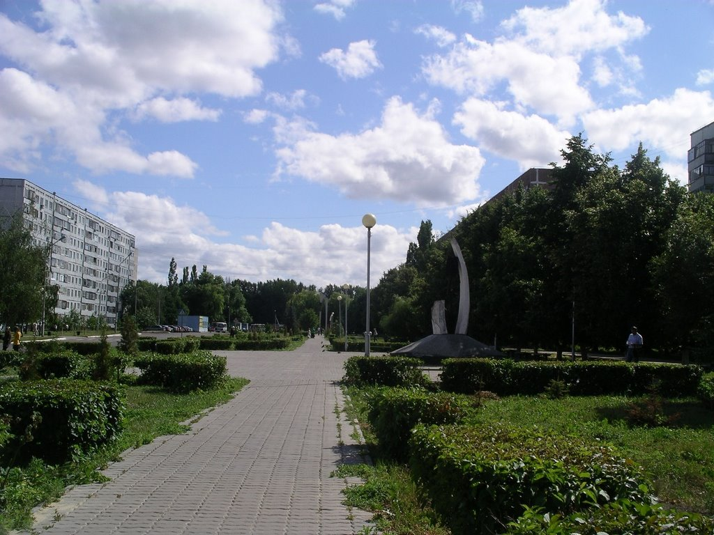
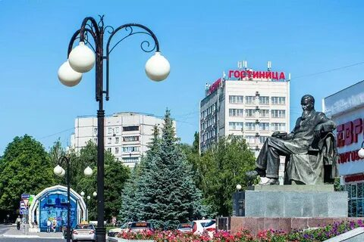
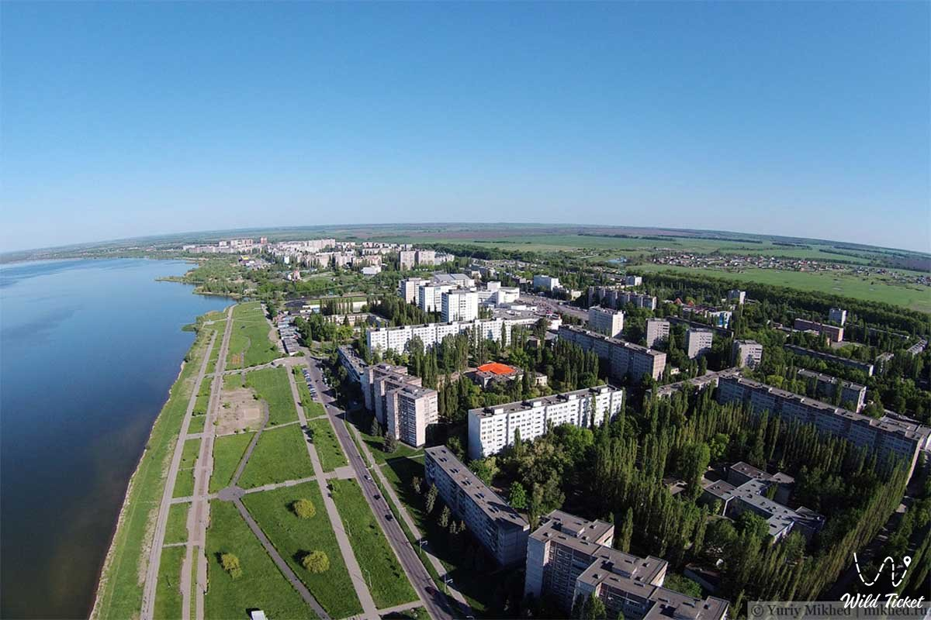
Курчатов – город - сад
Молодой и зелёный горд Курчатов был основан в 1968г. Он стоит на берегу водохранилища, близ реки Сейм. Расстояние до Курска составляет 37 км.
Курчатов — третий по величине город Курской области с численностью населения — 37940 чел.
Один из самых благоустроенных городов Черноземья.

Slide 12
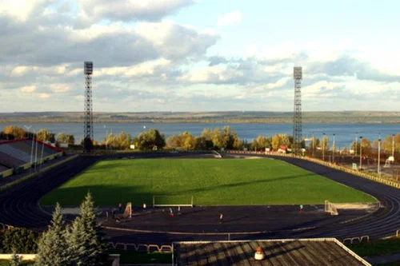
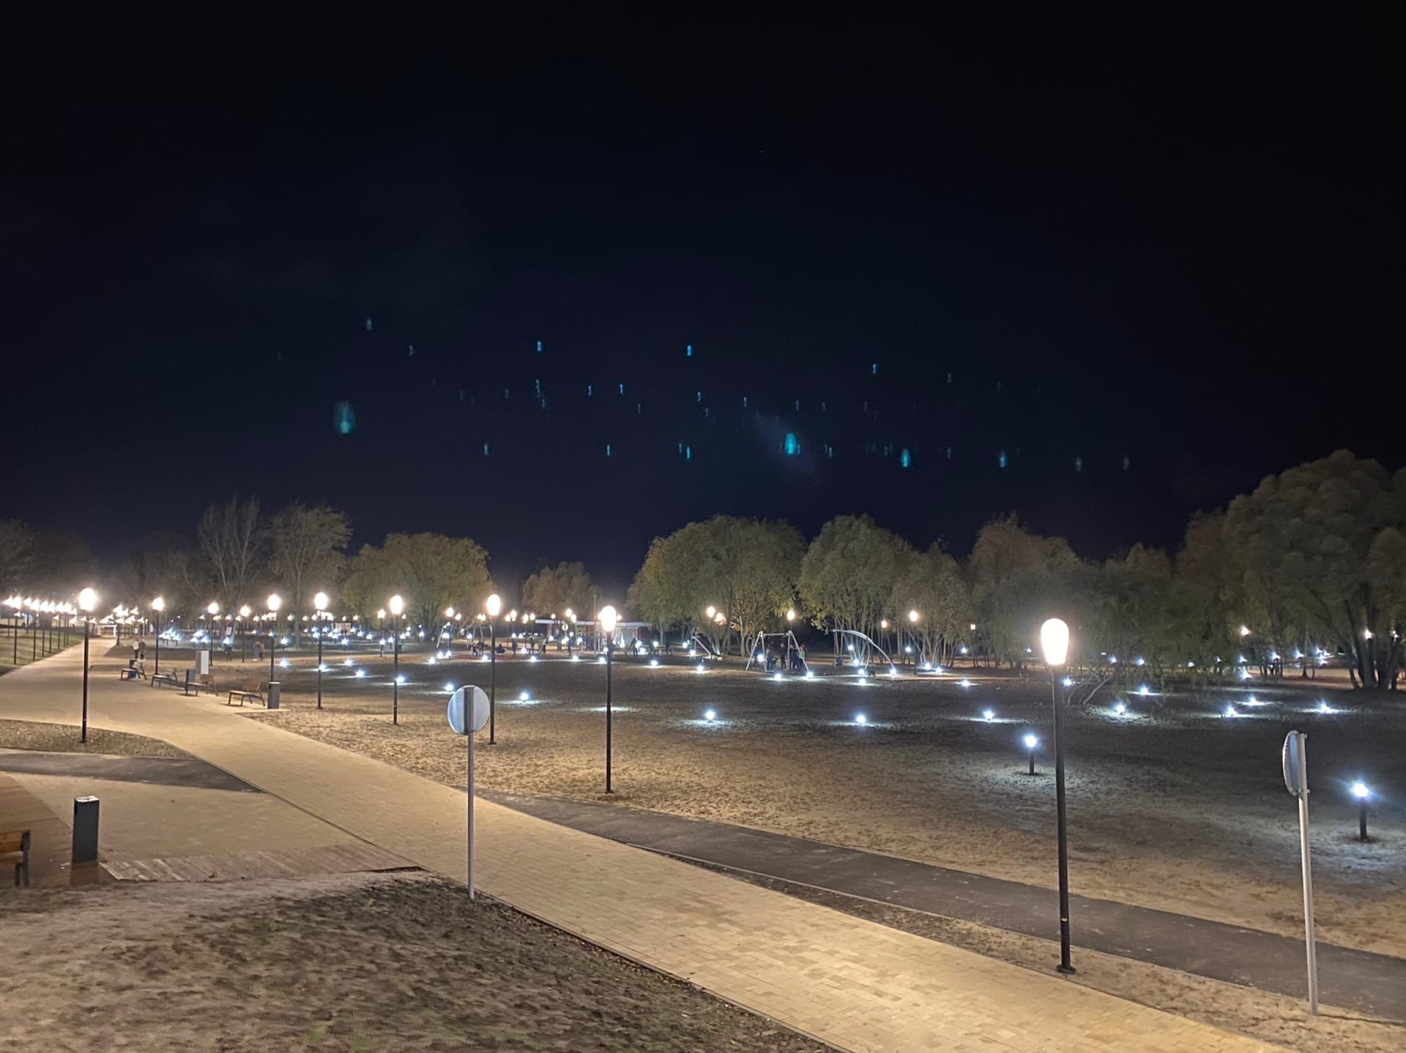
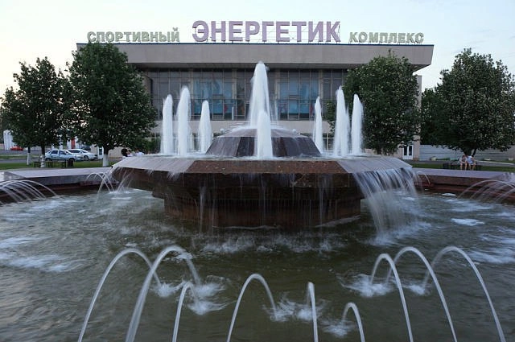
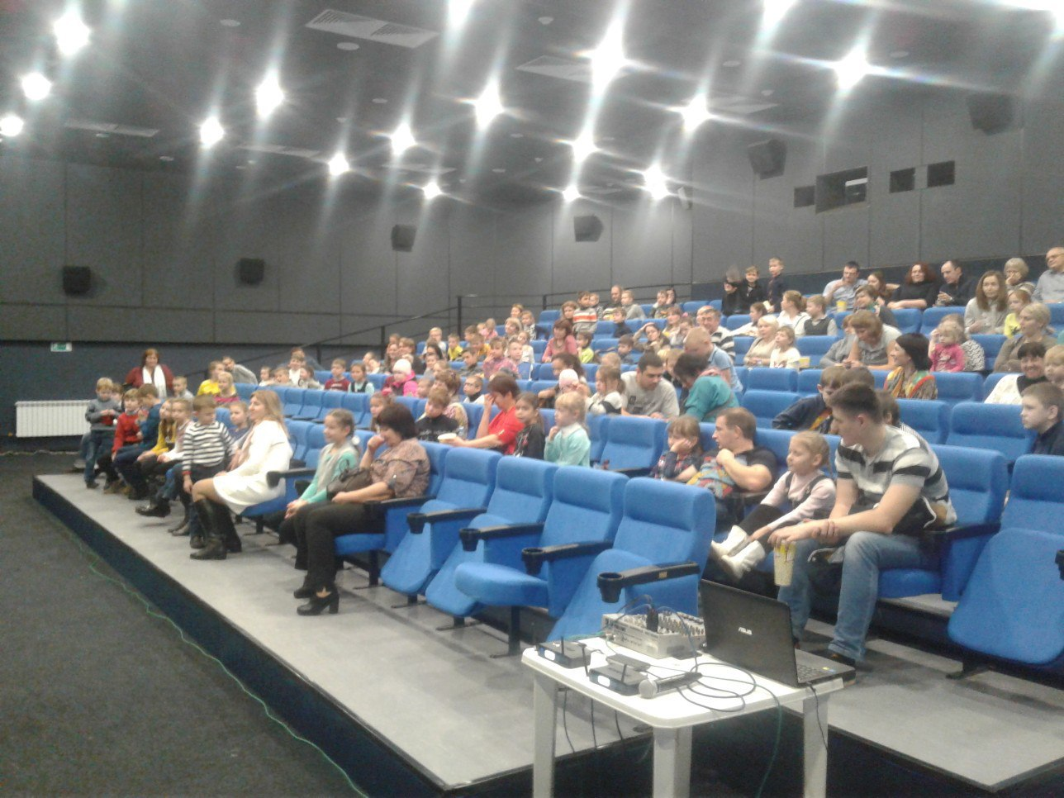
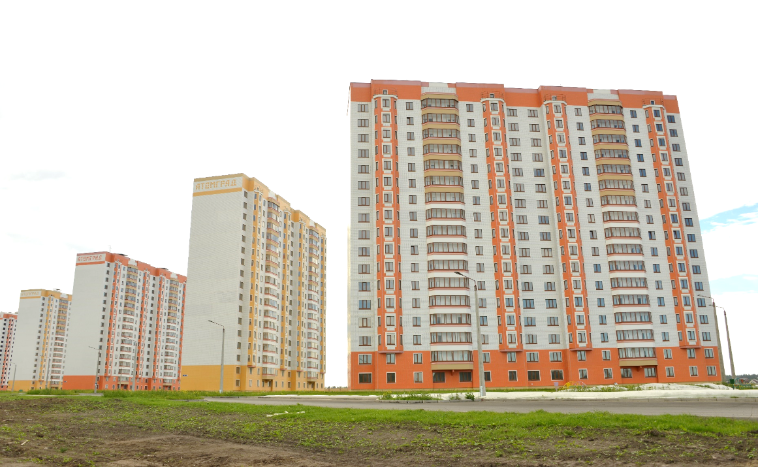
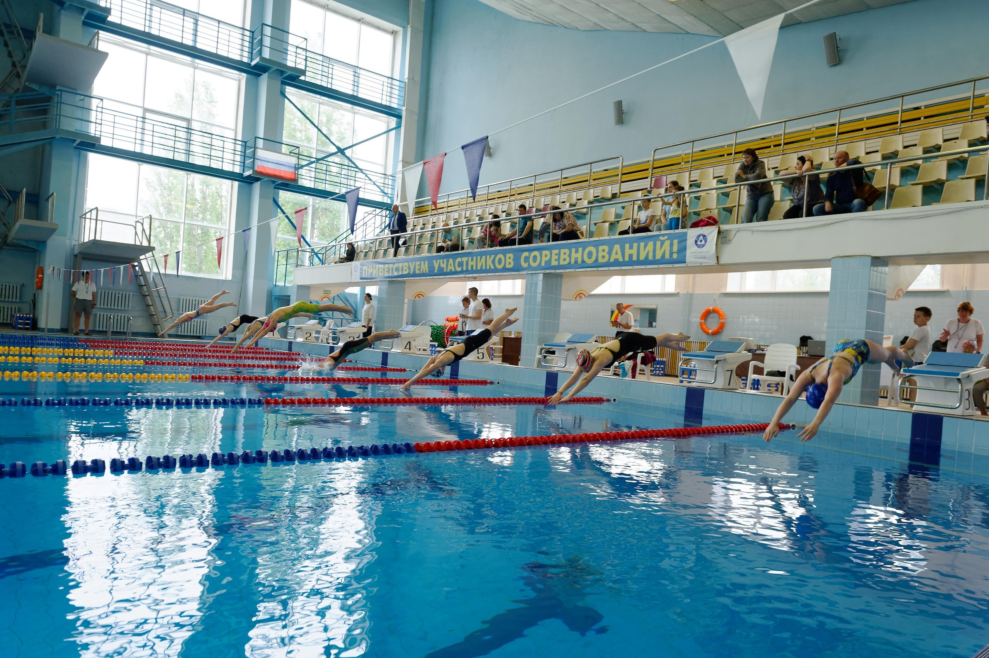
Социальная сфера
Места культуры и отдыха
Целевая помощь
- Возмещение стоимости найма (аренды) жилья: первые 3 года 80-90%, следующие 4 года 40-50%;
- При трудоустройстве 50 тыс. руб;
- При регистрации брака 10 тыс. руб.;
- При рождении ребенка (на детей) 50 тыс. руб.
- Приобретение жилья (беспроцентный займ от 600 000 до 1 500 000 руби/или компенсация процентов);
- Добровольное медицинское страхование;
- Санаторно-курортное лечение;
В ближайшее время ожидается строительство новых многоквартирных домов для служебного жилья молодых специалистов.
Спортивные сооружения

Slide 13
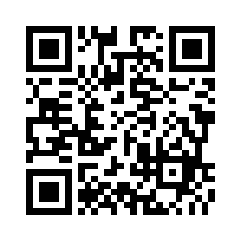

Slide 14
Спасибо за внимание!
Контакты:
Кустов Константин Владимирович
заместитель начальника ОДМиТК (Курской АЭС-2)
Тел.: (47131) 3 12 52,
Моб. тел.: +7 (938) 442 80 09
E-mail: kustov_kv@kur2.rosenergoatom.ru
Отдел кадров Курской АЭС
Email: okadrov-kuaes@kunpp.ru
Тел.: (47131) 5-33-57
Чуйкова Яна Андреевна
И.о начальника ОК
Тел.: (47131) 5-39-29
Email: chuykova_yaa@kunpp.ru

